Slide 1
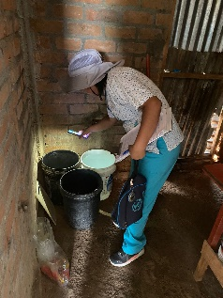
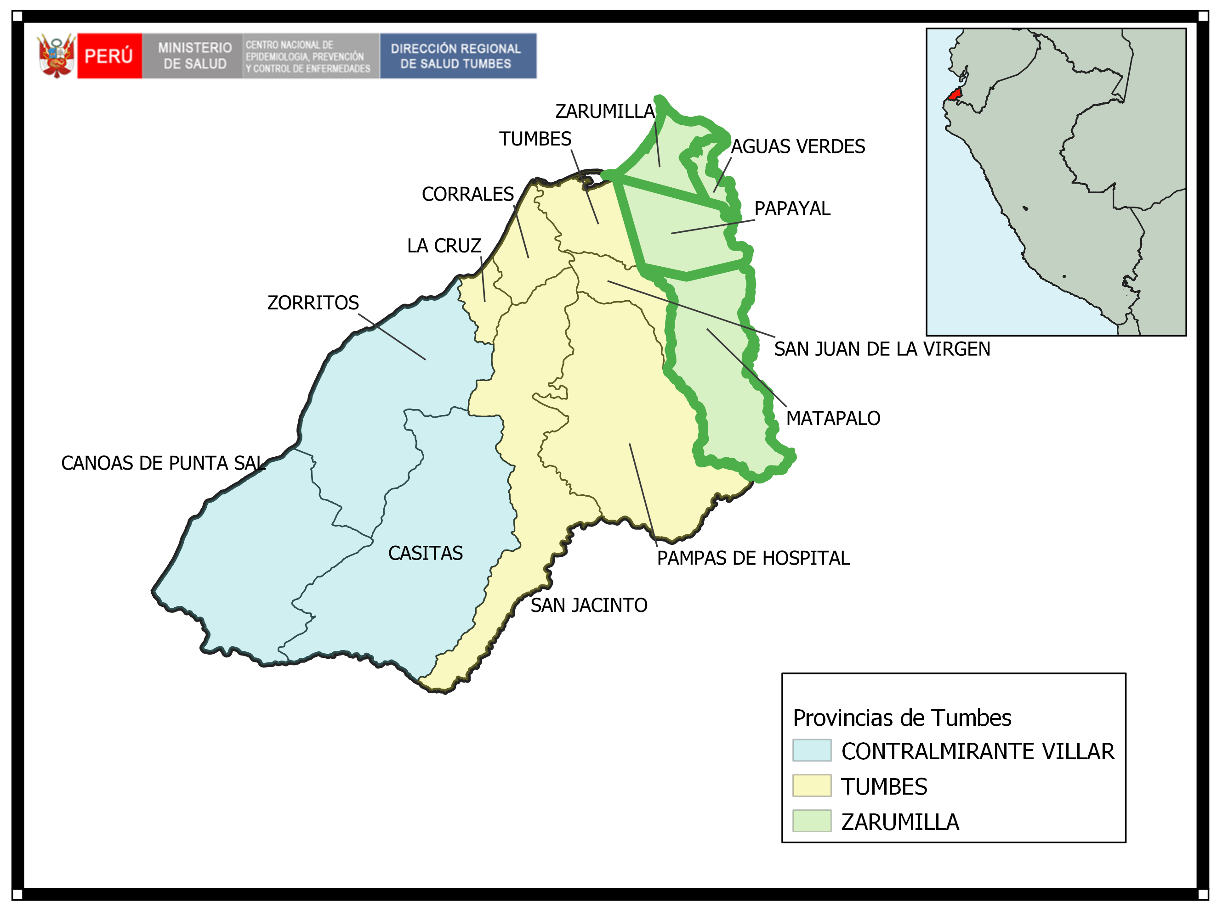
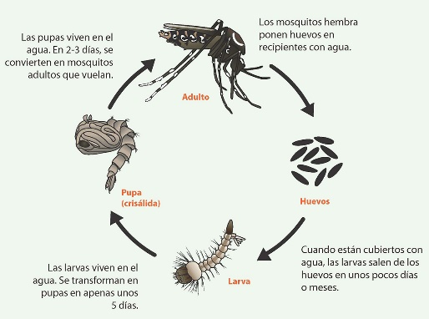
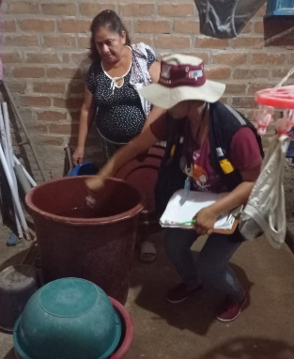
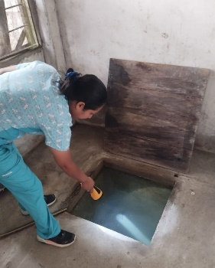
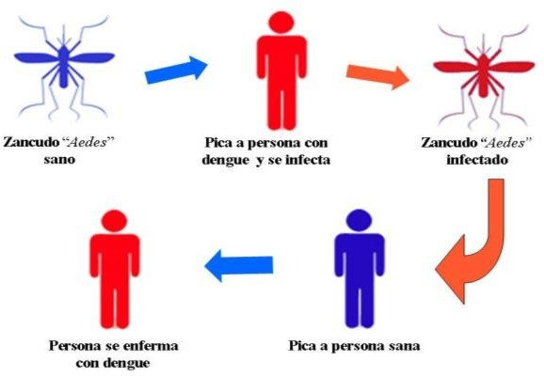
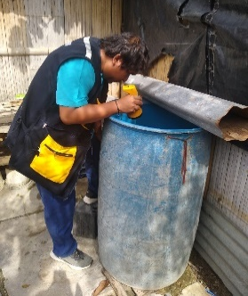
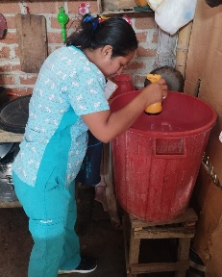
Ciclos de vida
¿Cómo se transmite el Dengue?
SALA SITUACIONAL DENGUE
MICRORED DE ZARUMILLA
Semana Epidemiológica 04- 2025

Slide 2
DENGUE - 2025
MICRORED DE ZARUMILLA – SE (01-04)

Slide 3
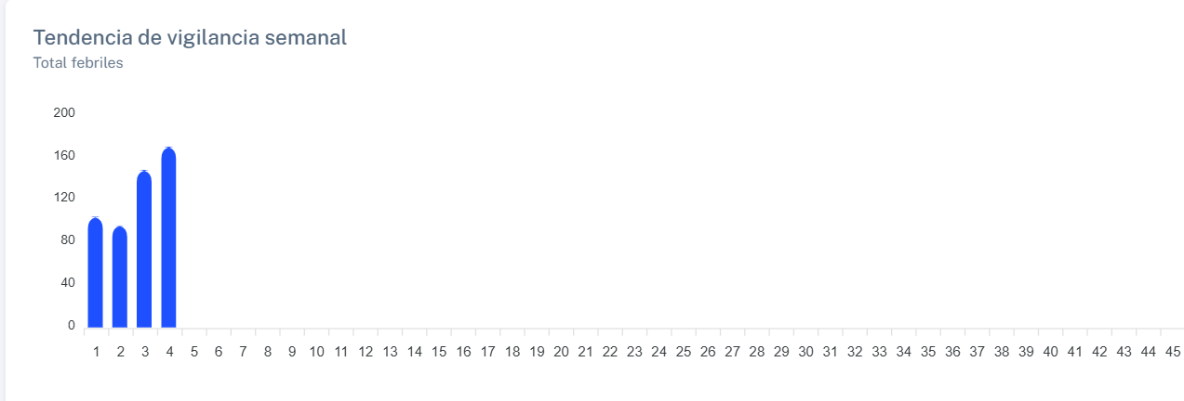
TENDENCIA SERMANAL CASOS FEBRILES
MICRORED DE ZARUMILLA – SE (01-04)

Slide 4
COMPORTAMIENTO DEL DENGUE
MICRORED DE ZARUMILLA – SE (01-04)

Slide 5
COMPORTAMIENTO DEL DENGUE
MICRORED DE ZARUMILLA – SE (01-04)

Slide 6
COMPORTAMIENTO DEL DENGUE
MICRORED DE ZARUMILLA – SE (01-04)

Slide 7
COMPORTAMIENTO DEL DENGUE
MICRORED DE ZARUMILLA – SE (01-04)

Slide 8
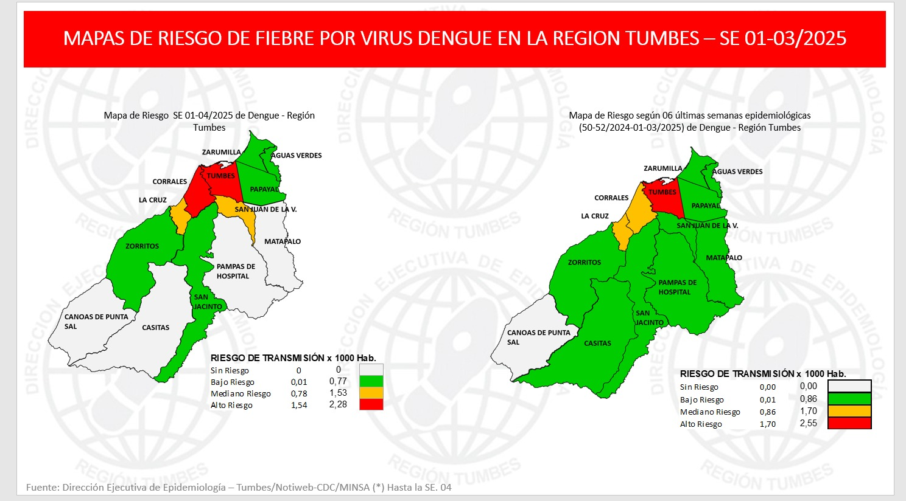
MAPAS DE RIESGO DE FIEBRE POR VIRUS DENGUE EN LA MICRORED DE ZARUMILLA – SE 01-04/2025

Slide 9
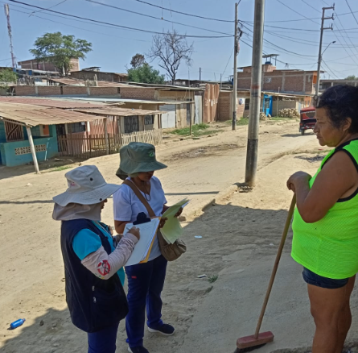
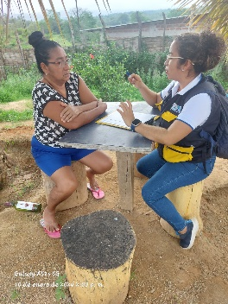
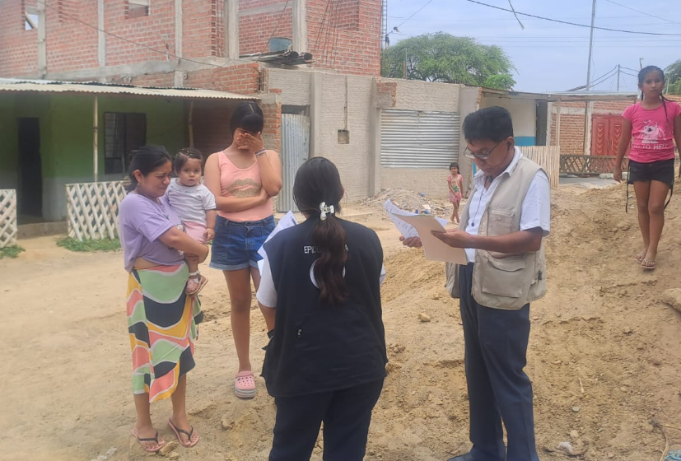
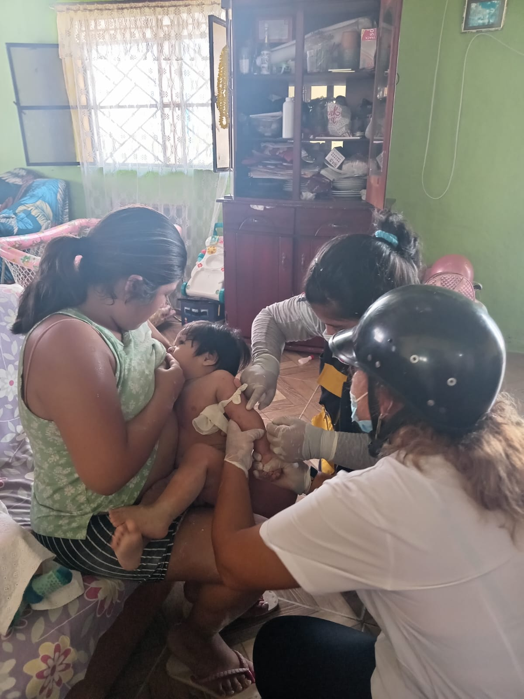
Ciclos de vida
¿Cómo se transmite el Dengue?
SALA SITUACIONAL DENGUE
MICRORED DE PAMPA GRANDE
Semana Epidemiológica 04 - 2025

Slide 10
DENGUE - 2025
MICRORED DE PAMPA GRANDE – SE (04)

Slide 11
COMPORTAMIENTO DEL DENGUE
MICRORED DE PAMPA GRANDE – SE (04)

Slide 12
COMPORTAMIENTO DEL DENGUE
MICRORED DE PAMPA GRANDE – SE (04)

Slide 13
COMPORTAMIENTO DEL DENGUE
MICRORED DE PAMPA GRANDE – SE (04)

Slide 14
COMPORTAMIENTO DEL DENGUE
MICRORED DE PAMPA GRANDE – SE (04)

Slide 15
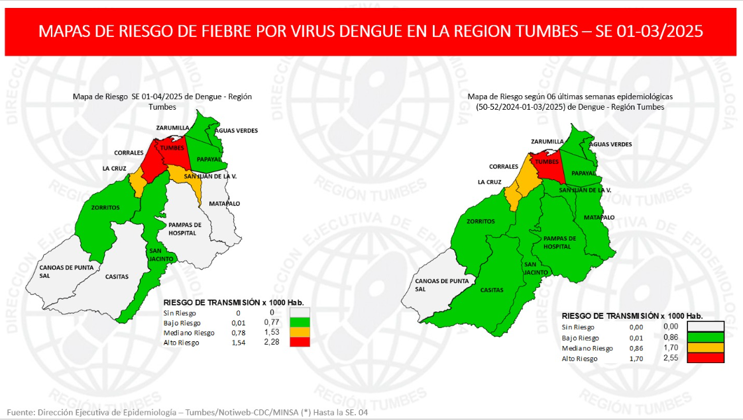
MAPAS DE RIESGO DE FIEBRE POR VIRUS DENGUE EN LA MICRORED DE PAMPA GRANDE – SE 04/2025

Slide 16
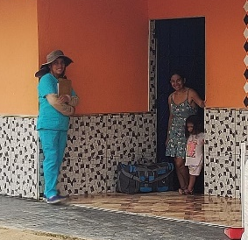

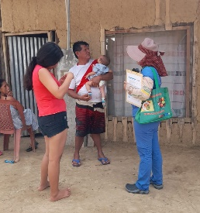
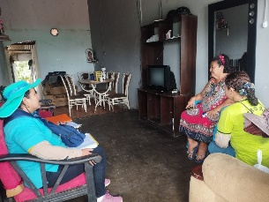
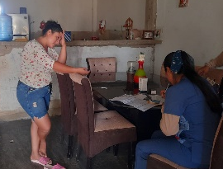
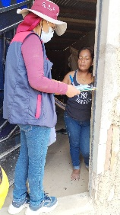
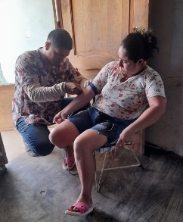
Ciclos de vida
¿Cómo se transmite el Dengue?
SALA SITUACIONAL DENGUE
MICRORED DE CORRALES
Semana Epidemiológica 04

Slide 17
DENGUE - 2025
MICRORED DE CORRALES – SE (04/2025)

Slide 19
COMPORTAMIENTO DEL DENGUE
MICRORED DE CORRALES – SE (04/2025)

Slide 20
COMPORTAMIENTO DEL DENGUE
MICRORED DE CORRALES – SE (04/2025)

Slide 21
COMPORTAMIENTO DEL DENGUE
MICRORED DE CORRALES – SE (04/2025)

Slide 22
COMPORTAMIENTO DEL DENGUE
MICRORED DE CORRALES – SE (04/2025)

Slide 23
MAPAS DE RIESGO DE FIEBRE POR VIRUS DENGUE EN LA MICRORED DE CORRALES – SE 01-04/2025

Slide 24
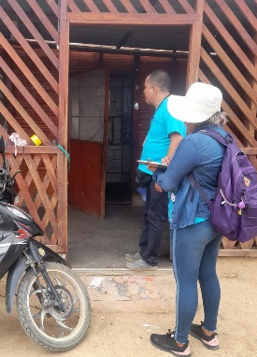
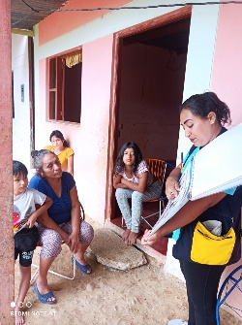
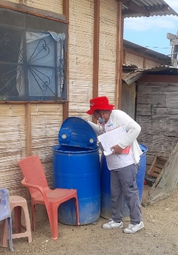
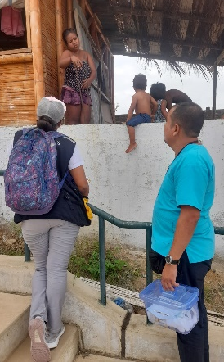
Ciclos de vida
¿Cómo se transmite el Dengue?
SALA SITUACIONAL DENGUE
MICRORED DE ZORRITOS
Semana Epidemiológica 04

Slide 25
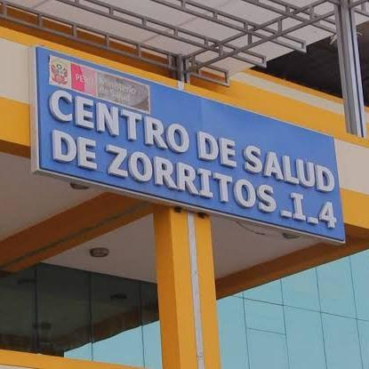
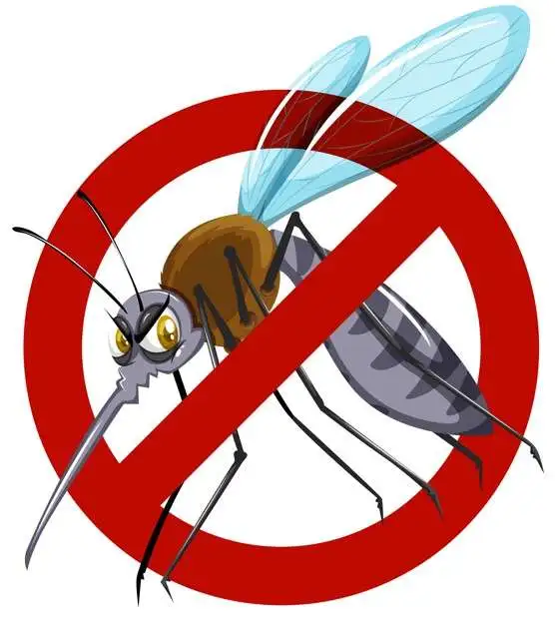
DENGUE - 2025
MICRORED DE ZORRITOS – SE (04)

Slide 26
COMPORTAMIENTO DEL DENGUE
MICRORED DE ZORRITOS – SE (04)

Slide 27
COMPORTAMIENTO DEL DENGUE
MICRORED DE ZORRITOS – SE (04)

Slide 28
COMPORTAMIENTO DEL DENGUE
MICRORED DE ZORRITOS – SE (04)

Slide 29
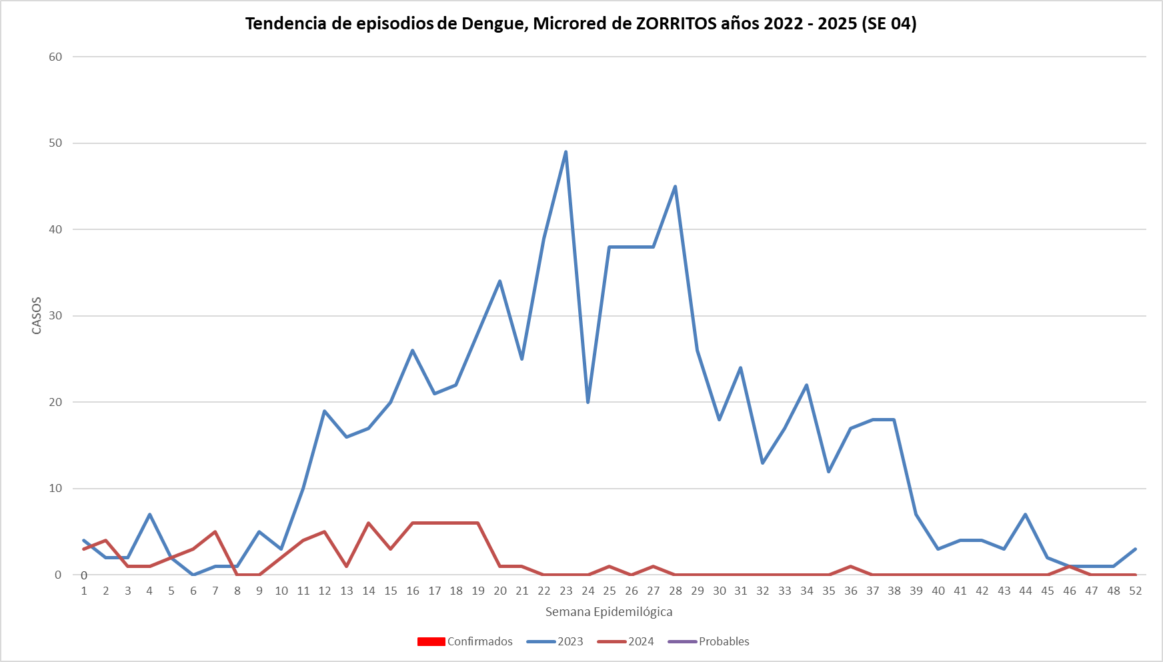
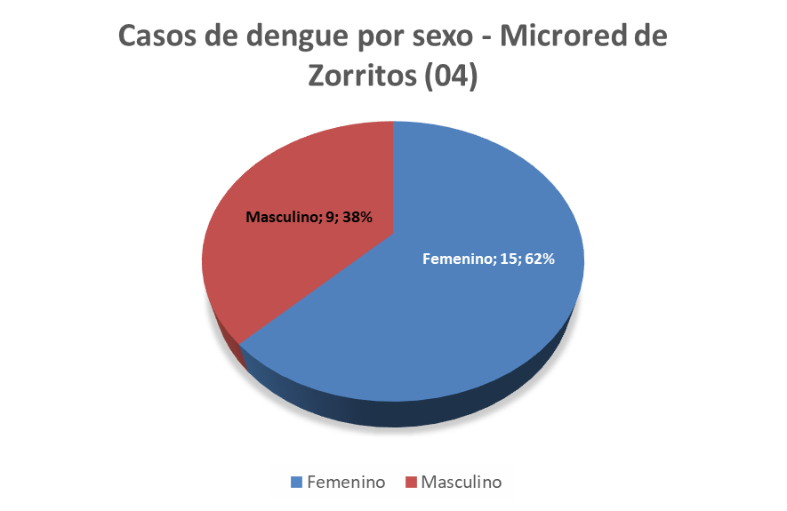
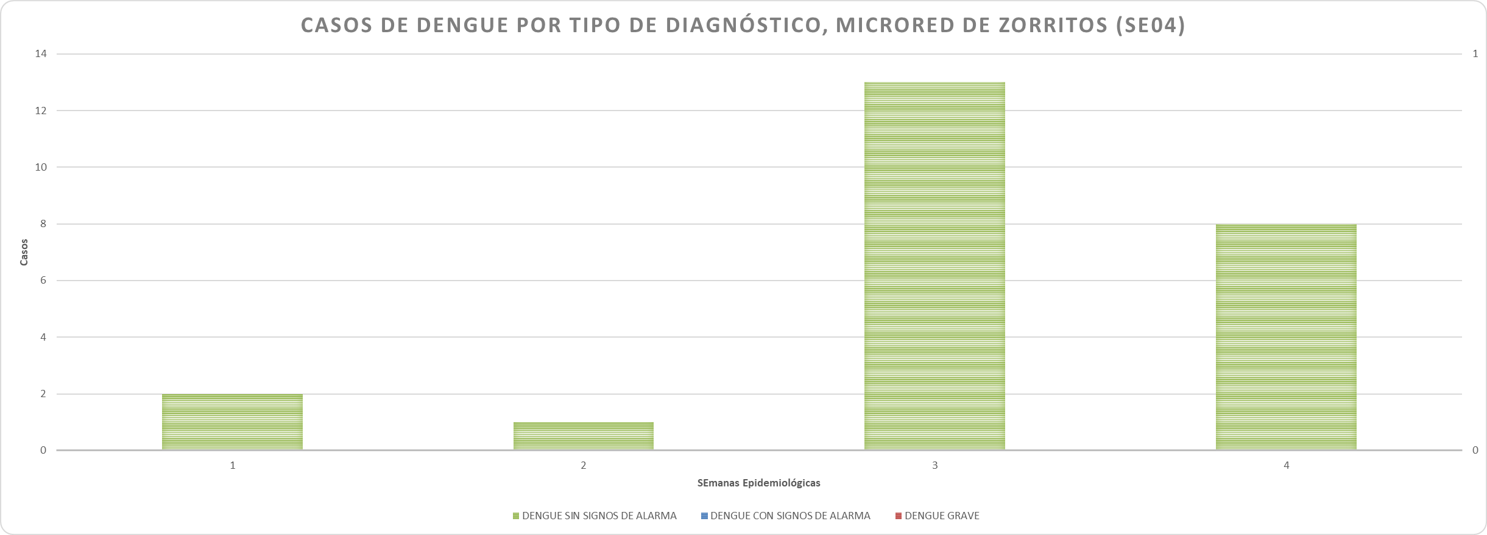
COMPORTAMIENTO DEL DENGUE
MICRORED DE ZORRITOS – SE (04)

Slide 30

